Slide 1

Croce e delizia del lavoro remoto
Mauro Servienti

Slide 2

dove vuoi
Remote only

Slide 3

quando vuoi
Free working hours

Slide 4
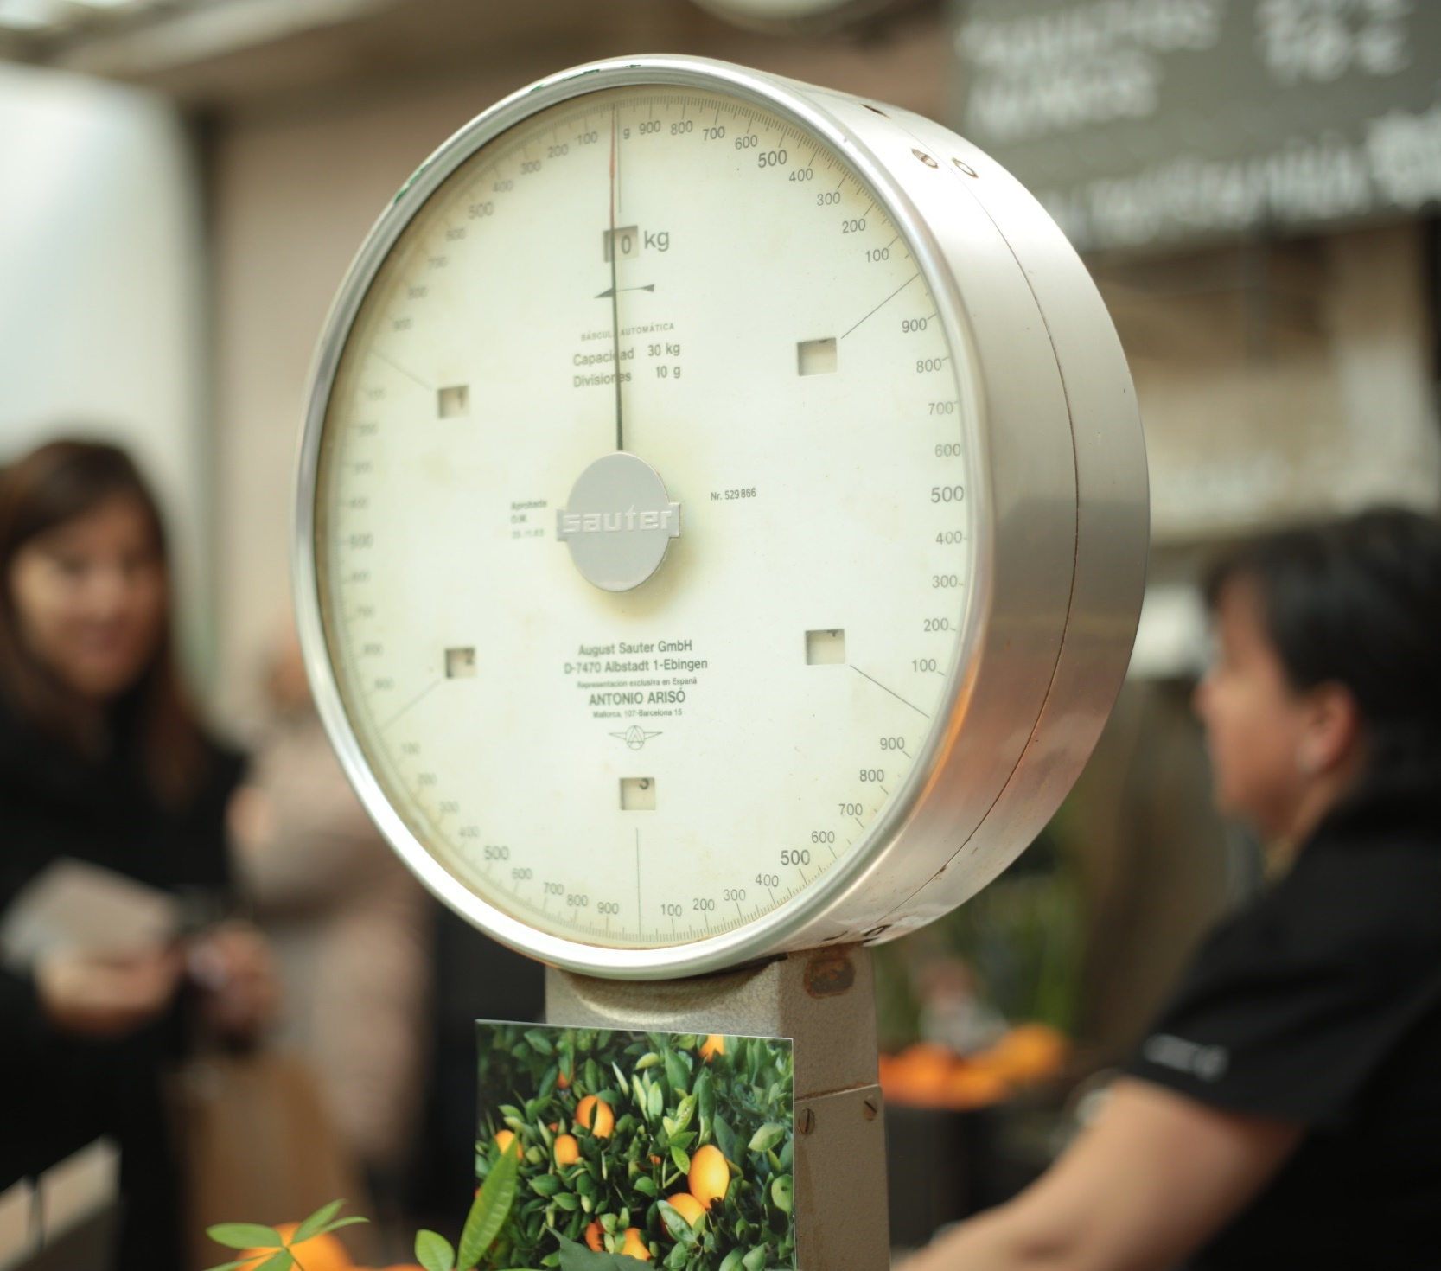
quanto vuoi
Unlimited vacation

Slide 5

come vuoi
Organizza il lavoro intorno alla vita privata

Slide 6
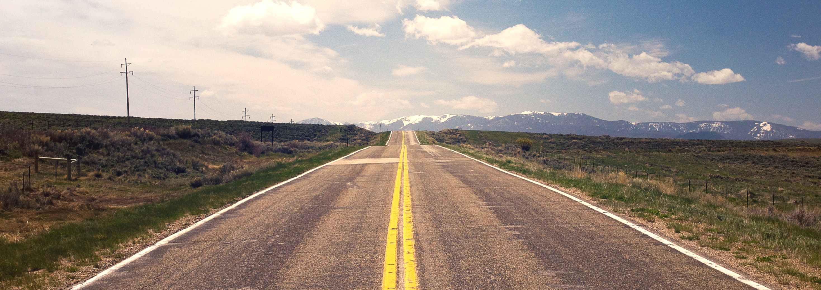
quello che vuoi
Decidi su cosa lavorare e come

Slide 7
«Yes, we can»
Mauro Servienti
Solution Architect @ Particular Software
mauro.servienti@particular.net
@mauroservienti
//blogs.ugidotnet.org/topics

Slide 8
Chi siamo in 5 punti…
4 prodotti
Consulenza
Supporto
17 time zone
«Dispersed»

Slide 9
Parental Advisory
O tutto o niente il cambiamento è drastico, faticoso e allo stesso tempo appagante

Slide 10
A posteriori ci siamo resi conto che…
Le decisioni sbagliate sono sempre state prese in solitaria.

Slide 11
A posteriori ci siamo resi conto che…
Autorità e regole portano solo sottomissione e adattamento.

Slide 12
A posteriori ci siamo resi conto che…
Le metriche e le misurazioni portano a «imbrogliare» il sistema

Slide 13
Una missione «make developers better»

Slide 14
Un comandamento «safe by default»

Slide 15
valori «responsabili» «motivati» «maturi»

Slide 16
Ma in soldoni?
Potete guardare un’azienda da un punto di vista diverso da quello che vi fa vedere il suo organigramma?

Slide 17
Strategie

Slide 18
Strategie: Processi e Azioni

Slide 19
OK…
Potete guardare le «risorse» da un punto di vista diverso da quello che vi fa vedere il loro ruolo?

Slide 20
Skills
Non serve un ruolo per portare a termine un compito, servono capacità.

Slide 21
Niente dipartimenti e niente ruoli
Ergo….

Slide 22
Il manager è morto
Ma non siamo una struttura piatta.

Slide 23
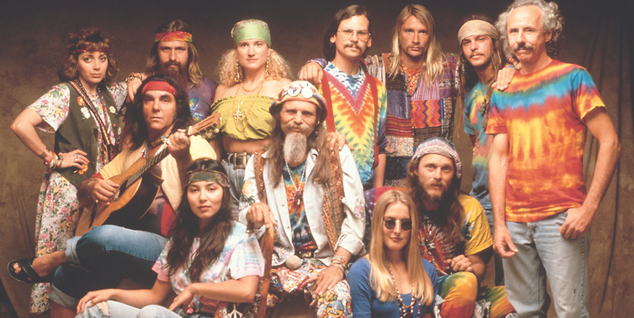

Slide 24
Cambiare è difficile. Molto.
Il terremoto…

Slide 25
«Dimenticare» è ancora più difficile
Self-Management / Teal non significa anarchia.

Slide 26
Strategie -> Processi -> Squad
Le regole di funzionamento

Slide 27
Strategie -> Azioni -> Task Force
Un esempio di issue

Slide 28
Concentrati sul processo non sul risultato
La fortuna deve essere eliminata dall’equazione

Slide 29
Condividiamo le responsabilità con i membri della task force
Non c’è un singolo da mettere in croce

Slide 30
Fail small, learn big
Break it down.

Slide 31
Fiducia
da un grande potere derivano grandi responsabilità

Slide 32
Riepilogando: Cambiare è difficile, ma si può.
Identificare gli skill e abilitare le persone ad usarli
Delegare e responsabilizzare il gruppo
Creare un ambiente che favorisca la leadership
Concedere fiducia
Concentrarsi sui processi e non sui risultati

Slide 33






Slide 34
That’s all, folks Grazie!
Materiale su http://www.communitydays.it/

